Slide 1
利亚的祷告
创世记廿九31-35

Slide 2
创世记廿九
31 耶和华见利亚失宠，就使她生育，拉结却不生育。 32 利亚怀孕生子，就给他起名叫流便，因而说：“耶和华看见我的苦情，如今我的丈夫必爱我。” 33 她又怀孕生子，就说：“耶和华因为听见我失宠，所以又赐给我这个儿子。”于是给他起名叫西缅。 34 她又怀孕生子，起名叫利未，说：“我给丈夫生了三个儿子，他必与我联合。” 35 她又怀孕生子，说：“这回我要赞美耶和华。”因此给他起名叫犹大。这才停了生育。

Slide 3
利亚的祷告
我们对神的误解
神对我们的回应
困境中的感恩赞美

Slide 4
我们对神的误解
“你必恋慕你丈夫”（创3:16）
（耶稣说：） 人若立志遵着他的旨意行，就必晓得这教训或是出于神，或是我凭着自己说的。（约翰福音七17）

Slide 5
神对我们的回应
创49: 8 犹大啊，你弟兄们必赞美你，你手必掐住仇敌的颈项，你父亲的儿子们必向你下拜。 9 犹大是个小狮子。我儿啊，你抓了食便上去。你屈下身去，卧如公狮，蹲如母狮，谁敢惹你？ 10 圭必不离犹大，杖必不离他两脚之间，直等细罗[就是“赐平安者”]来到，万民都必归顺。 11 犹大把小驴拴在葡萄树上，把驴驹拴在美好的葡萄树上。他在葡萄酒中洗了衣服，在葡萄汁中洗了袍褂。 12 他的眼睛必因酒红润，他的牙齿必因奶白亮。

Slide 6
神对我们的回应
7只是我先前以为于我有益的，我现在因基督都当做有损的。 8 不但如此，我也将万事当做有损的，因我以认识我主基督耶稣为至宝。（腓利比书三7-8）
使徒行传十六25约在半夜，保罗和西拉祷告，唱诗赞美神，众囚犯也侧耳而听。 26 忽然地大震动，甚至监牢的地基都摇动了，监门立刻全开，众囚犯的锁链也都松开了。

Slide 7
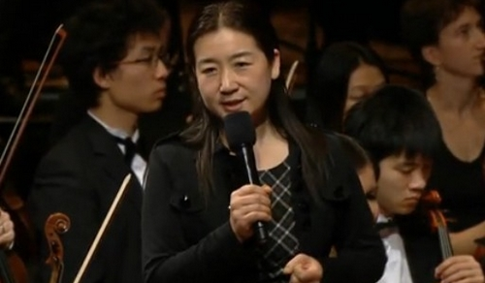
困境中的感恩赞美

Slide 8
困境中的感恩赞美--主啊，我算什么
主啊，我算什么, 你竟抬举我，
让我站在你面前，给你唱一首歌.
主啊,我算什么，你竟顾念我，
让我生在中国, 迎接大收割.

Slide 9
困境中的感恩赞美--主啊，我算什么
大风浪冲着, 逼迫中走着,
你爱我，保护我，一直引导我，
没象断线的风筝，没象凋谢的花朵，
让我成为生命的种子，在你里面活,
我深深呼求你, 你一定要给我做,
明天将会有敬拜的歌声充满每一个角落.

Slide 10
结语
哈利路亚（希伯来语：הַלְּלוּיָהּ‎，希腊语：Αλληλούια，英语：Hallelujah），是希伯来语 “hallal‎”（הַלְּלוּ‎）和“Jah‎”（יָהּ‎）两字单词组成的词语，意为“（让我们）赞美耶和华”或“赞美主”之意，“你们要赞美耶和华”。“Jah”是希伯来人对神的称呼“YHWH”的缩写。

